Slide 1


Introdução ao Aprendizado Não-Supervisionado
Laboratório de Fusão e Inteligência Artificial Aplicada
(LaFIAA)
Prof. Pablo Rangel
Encarregado da Divisão de Desenvolvimento, Operações e Qualidade
Coordenador do LaFIAA
Instituto de Pesquisas da Marinha

Slide 2
Aprendizado Supervisionado: limitações
Requer conhecimento a priori!
Limita as saídas para um conjunto pré-definido de respostas.
Extração de conhecimento limitada.
Problemas com explicabilidade.

Slide 3
Aprendizado Não -Supervisionado
Entradas
Medidas de Similaridade
Agrupa
Corrige
Dados podem ser apresentados sem nenhum conhecimento a priori.
Grupos (ou clusters) são criados ao longo do tempo representando as entradas por grau de similaridade entre elas.
O aprendizado supervisionado é usualmente utilizado para processos de agrupamento.

Slide 4
Mapas Auto-Organizáveis de Kohonen (1982)
Na década de 1980, Teuvo Kohonen propôs um modelo matemático de aprendizado competitivo.
Transforma um mapa multidimensional em um mapa bidimensional (NxM neurônios).
É chamado de Self-Organized Map (SOM)
Por Chompinha - Obra do próprio, CC BY-SA 4.0, https://commons.wikimedia.org/w/index.php?curid=77822988

Slide 5
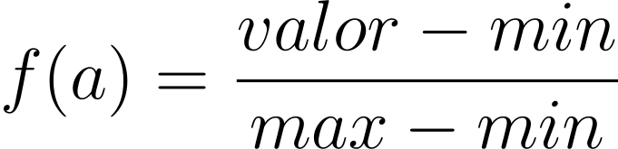
Representação de Entradas e Atributos
Entradas são um conjunto de atributos (a) que você deseja que uma rede neural aprenda.
Por exemplo, você gostaria de aprender sobre o perfil socioeconômico de uma população. A amostra pode ter como base o salario bruto e a idade.
Como estão em domínio de valores distintos, os atributos das amostras são convertidas para um intervalo entre 0 e 1

Slide 6
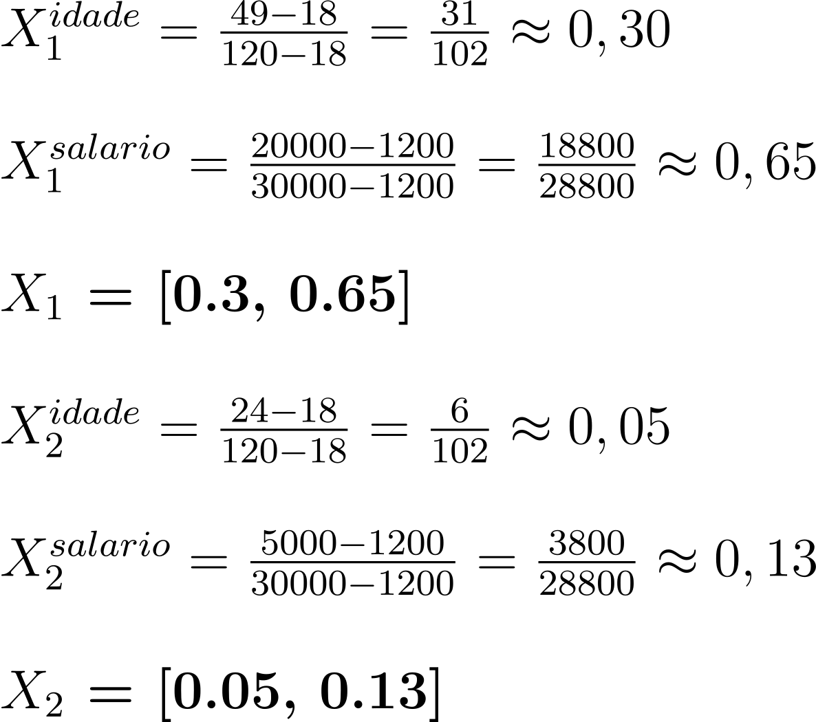
Representação de Entradas e Atributos
Seja Pessoa 1 $x_{1}$ e Pessoa ${2 x}_{2}$ .
Seja Pessoa 1 𝑥_1 e Pessoa 〖2 𝑥〗_2 .
Convertemos os atributos utilizando o método Min-Max.
$x_{1}$ possui 49 anos e salário de R$ 20.000,00.
𝑥_1 possui 49 anos e salário de R$ 20.000,00.
$x_{2}$ possui 24 anos e salário de R$5.000,00.
𝑥_2 possui 24 anos e salário de R$5.000,00.
Seja 18 anos e 120 anos as idades mínima e máxima.
Seja R$1.200,00 e R$30.000,00 os salários mínimo e máximos.

Slide 7
Mapas Auto-Organizáveis de Kohonen: Algoritmo
Criar uma matriz bidimensional de neurônios
Apresentar uma entrada
Treinar a rede durante T iterações;
Inicializar os pesos aleatoriamente;
Escolher o neurônio BMU
Atualizar os pesos do BMU;
Atualizar a vizinhança
Diminuir a taxa de aprendizado
Por Chompinha - Obra do próprio, CC BY-SA 4.0, https://commons.wikimedia.org/w/index.php?curid=77930725

Slide 8
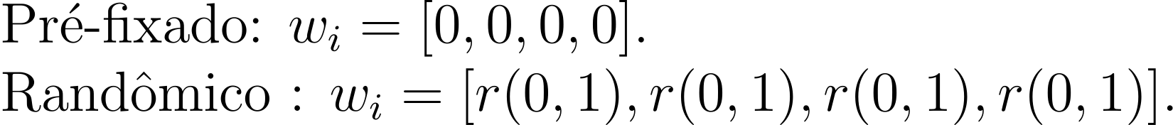
Mapas Auto-Organizáveis de Kohonen: Inicialização dos pesos
Neurônio $N$ é representado pelos pesos.
Neurônio 𝑁 é representado pelos pesos.
Requer vetor de pesos $w$ com o quantitativo de valores para cada amostra existente.
Requer vetor de pesos 𝑤 com o quantitativo de valores para cada amostra existente.
A inicialização pode ser com valores pré-fixados ou por função randômica $r$.
A inicialização pode ser com valores pré-fixados ou por função randômica 𝑟.

Slide 9


Mapas Auto-Organizáveis de Kohonen: Escolha do Best Match Unit (BMU)
Para cada neurônio j, calcular a medida de similaridade. Por exemplo, com distancia euclidiana
A menor distância, ou seja, o BMU, será eleito para ajuste

Slide 10
Mapas Auto-Organizáveis de Kohonen: Ajuste de Pesos do BMU
O ajuste do BMU ocorre pelo ajuste do erro calculado com a entrada $x$
O ajuste do BMU ocorre pelo ajuste do erro calculado com a entrada 𝑥
Ajusta os pesos em função do parâmetro η que indica a taxa de aprendizado
Cada peso é individualmente corrigido conforme os atributos da entrada apresentada

Slide 11

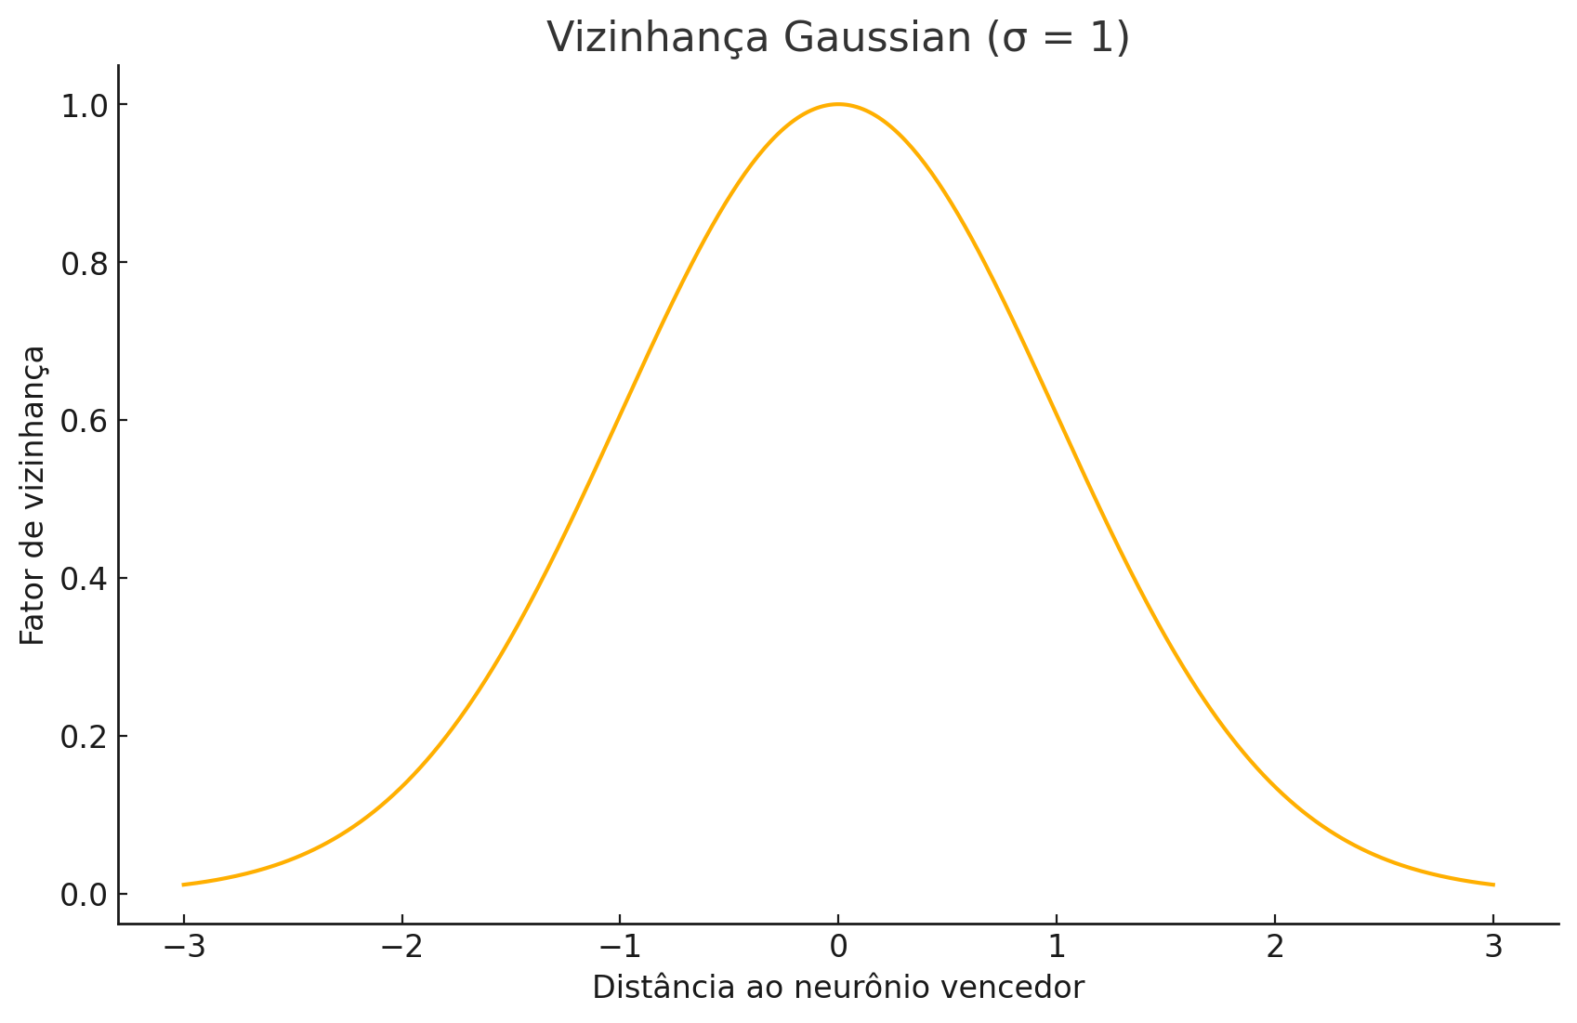
Mapas Auto-Organizáveis de Kohonen: Ajuste de Pesos da Vizinhança
Erro calculado com a entrada $x$
Erro calculado com a entrada 𝑥
Ajusta em de η, que indica a taxa de aprendizado
Para cada linha e coluna (neurônio), calcular r para o BMU
Taxa θ ajusta conforme a vizinhança para o BMU
A vizinhança pode decair conforme as iterações

Slide 12
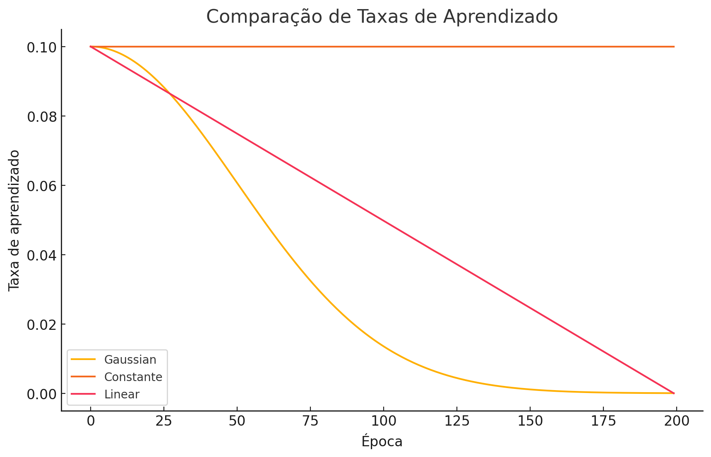


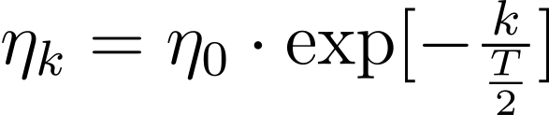
Mapas Auto-Organizáveis de Kohonen: Ajuste da Taxa de Aprendizado
Linear
Não-linear
Constante
T é o total de iterações, k é a iteração atual

Slide 13
Mapas Auto-Organizáveis de Kohonen : Código
Paradigma Orientado a Objetos
Linguagem Python.
https://github.com/pablorangel82/
introducao_aprendizado_nao_supervisionado

Slide 14
Dúvidas?
Laboratório de Fusão e Inteligência Artificial Aplicada
(LaFIAA)
Instituto de Pesquisas da Marinha
pablo.rangel@marinha.mil.br

